Slide 1


Socialiazión 2: Patrones de software
Farmacéutica La Javeriana
Proyecto Plataforma de gestión de despacho
Mauricio Ortiz,
Michael Vargas,
Fernando Sanabria

Slide 2
Problema
La Farmacéutica Javeriana ha decidido implementar una herramienta tecnológica para atender la problemática identificada en cuanto a la gestión de los despachos y la oferta de servicios de proveedores de transporte de mercancía, actualmente la empresa estaría realizando de forma manual dicho proceso y esto generaría entre otros:
Sobrecostos asociados a tiempos mas largos
Atrasos en entrega de mercancía
Perdida de mejores ofertas
Poco seguimiento de la información generada
Desagregación de los actores del proceso

Slide 3
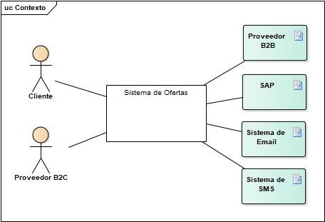
Contexto general

Slide 4

Requisitos del sistema
Número | Requisito
1 | Inscripción y autenticación de clientes y proveedores
2 | Comunicación entre el ERP de la compañía y la plataforma de gestión de despacho a construir
3 | Los sistemas de cotización de los proveedores deben integrarse con la plataforma de gestión de despacho a construir
4 | El sistema debe contar con un módulo de registro de servicios que ofrecen los proveedores.
5 | El sistema debe permitir que los proveedores oferten sus precios para un despacho registrado.
6 | El cliente debe ser notificado de las ofertas por medio de un email y SMS.

Slide 5
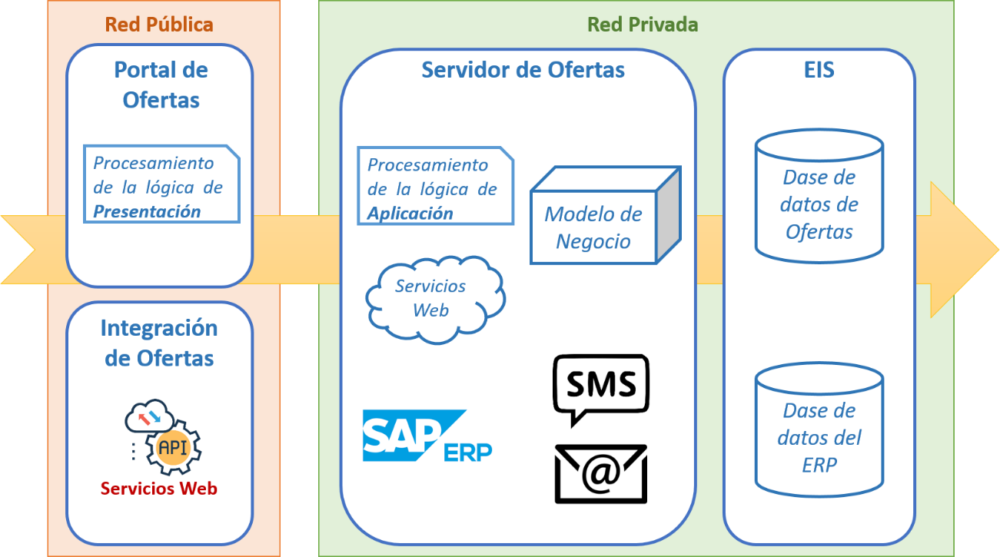
Solución
Patrón nuclear:
Cliente - servidor
Patrones complementarios:
Publish-subscribe
Service Layer (SOA)
Contract centralization (SOA)

Slide 6

Vista lógica

Slide 7
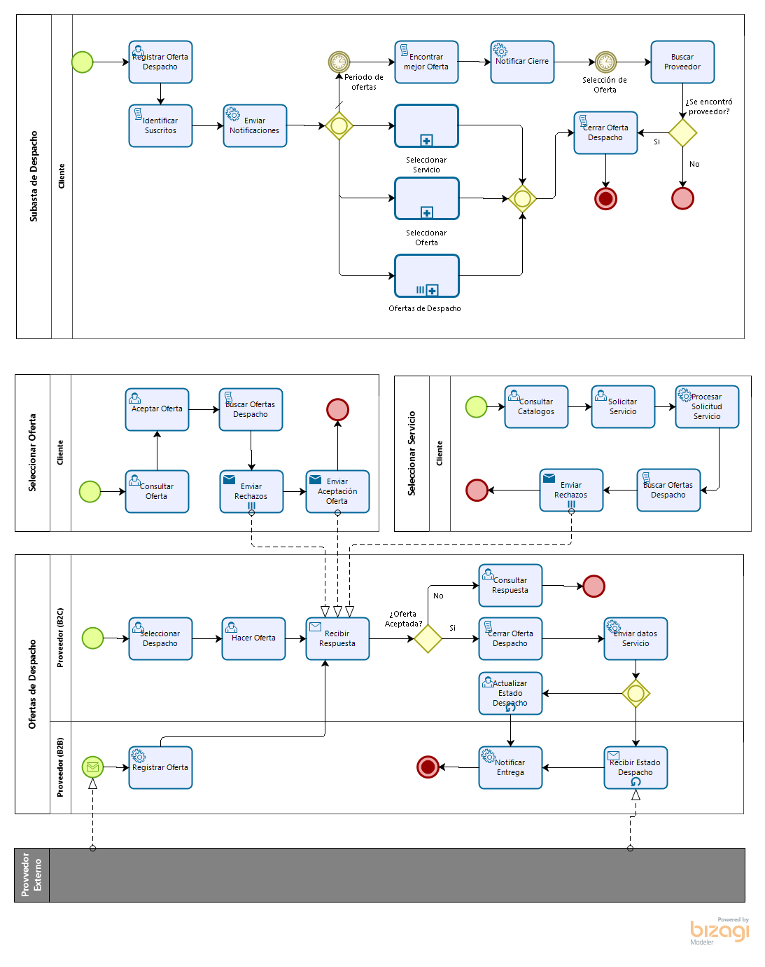
Vista de procesos

Slide 8
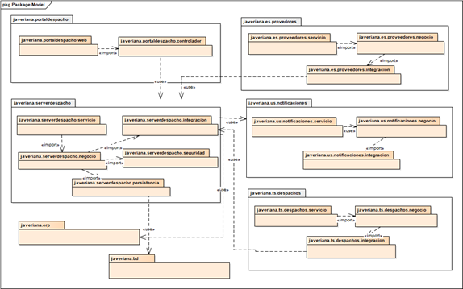
Diagrama de paquetes

Slide 9
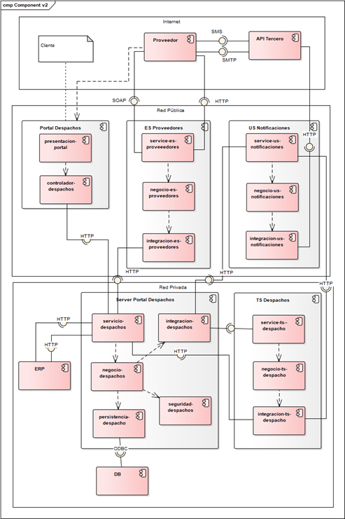
Componentes

Slide 10
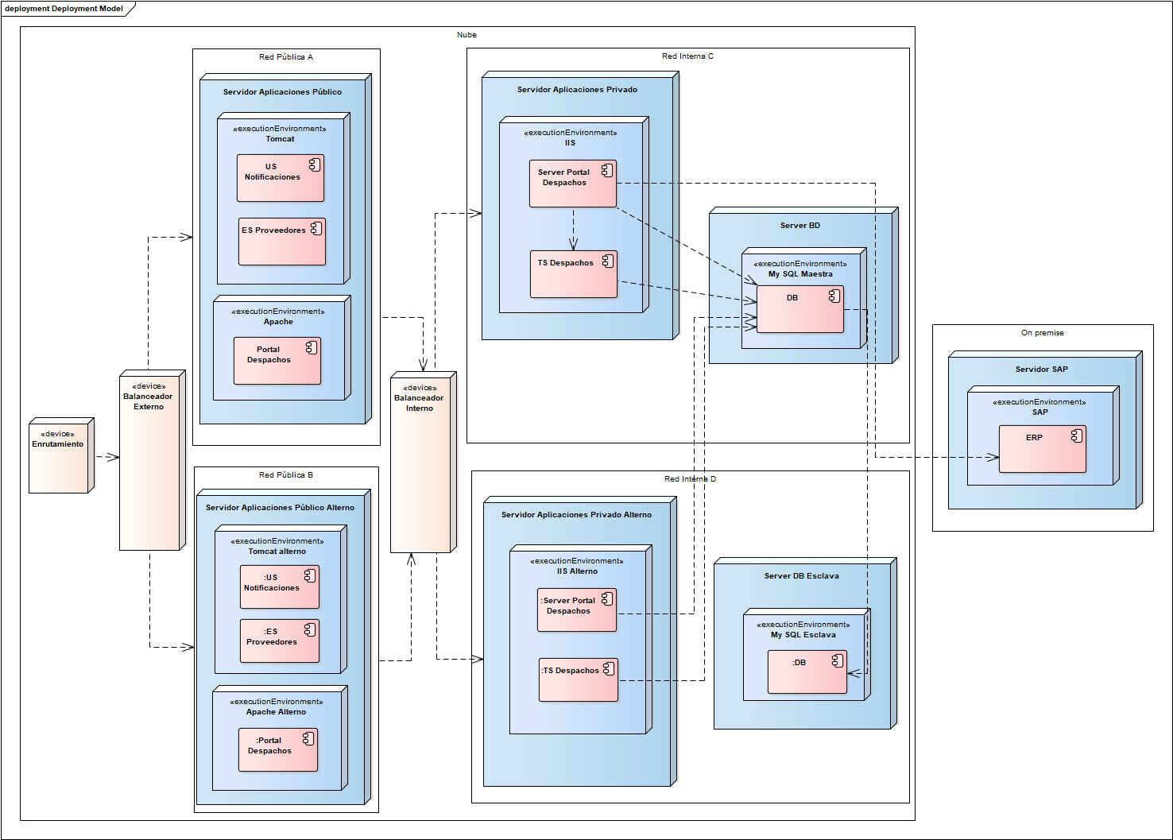
Vista física

Slide 11
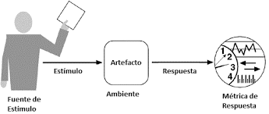
Atributos de Calidad: Técnica de Escenario de calidad SEI

Slide 12

Escenario de Reusabilidad
“El proveedor puede acceder al sistema mediante el portal web o la interfaz de integración y disponer de las mismas funciones ”
Fuente: Usuario
Estímulos: Ejecutar funciones del sistema
Artefacto: Portal web e interfaz definida
Entorno: Operación Normal
Respuesta: Se implementan componentes con responsabilidades definidas para ser usados por oros módulos del sistema
Medición de Respuesta: Componentes implementados con responsabilidades definidas

Slide 13
Escenario de Interoperabilidad
“Los sistemas de los proveedores pueden integrarse mediante una interfaz definida, para consultar los despachos ofertados y aplicar los mismos”
Fuente: Proveedor
Estímulos: Consultar despachos ofertados y hacer ofertas
Artefacto: Sistema del proveedor
Entorno: Operación Normal
Respuesta: Interfaz definida para el consumo de estas funciones
Medición de Respuesta: Se debe consumir desde diversos Software y Hardware

Slide 14
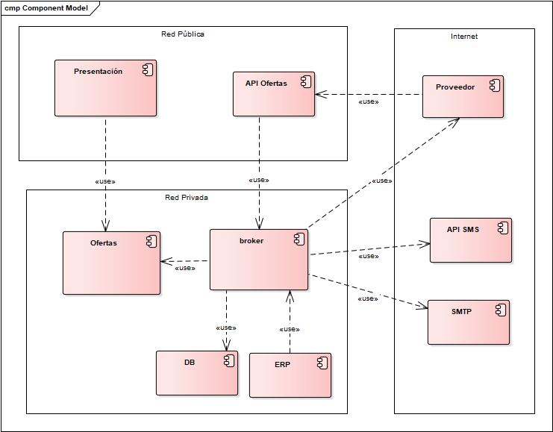
Arquitectura secundaria

